Slide 1
好友管理系统
开发环境
开发系统：win10
系统开发平台：Microsoft Visual Studio 2019
胡奉民

Slide 2


目录
1、概述
2、类的设计
3、功能设计
4、登录及好友管理展示
5、个人感受

Slide 3

1、概述
背景：生活中我们会遇到形形色色的人，在我们
与他们进行人际交往时，往往会遇到很多问题，
朋友的等级、亲密程度所带来的影响会使我们在
进行好友管理时有很大的不便
目的：结合所学课程，设计好友管理系统，对好
友进行分类管理

Slide 4
2、类的设计
person类
信息录入
信息保存
信息读取
信息删除
信息查看
信息排序
信息查找
user类
注册
登录
登出
进入、信息查看

Slide 5

3、功能设计
User部分：
注册：文件读写功能，对输入的注册信息进行检索，若用户ID已被
注册，提醒用户
登录：文件读入功能，在用户信息文件类对输入的用户信息检索，
若ID存在，则进行密码输入操作
信息查看：输出登录的用户信息
进入系统：进入好友管理系统

Slide 6

3、功能设计
Person部分
添加好友：输入好友信息，保存到文件
读入好友：输入文件名进行检索，并读入
查找、删除：输入好友名字进行查找删除操作
排序：根据名称进行排序
修改好友：查找，并对好友信息进行修改

Slide 7
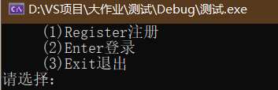
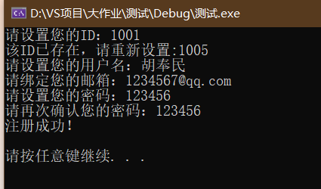
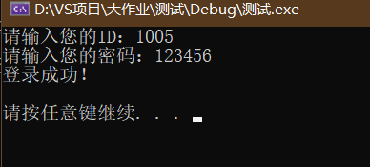
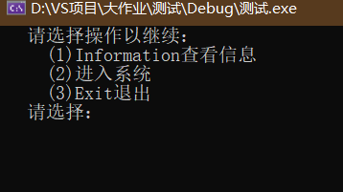
4.1用户登陆界面及功能
注册
登录

Slide 8
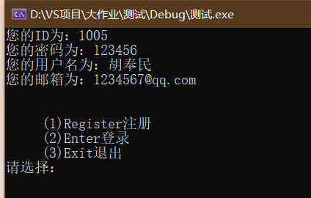
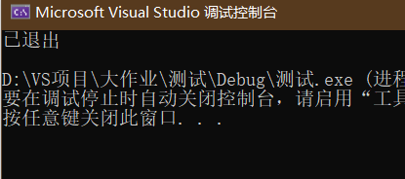
信息查看
退出

Slide 9
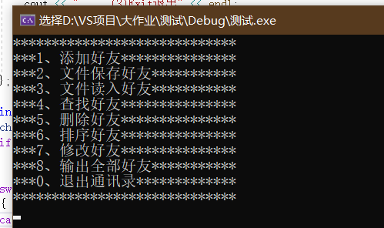
4.2好友管理系统界面及功能选项
登录成功后进入选择界面，选择“2”选项进入好友管理系统

Slide 10
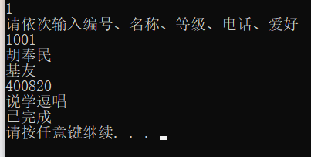

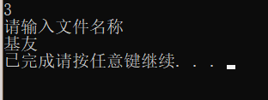
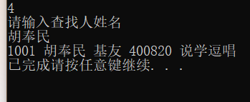
添加
保存
读入
查找

Slide 11
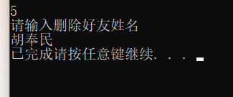
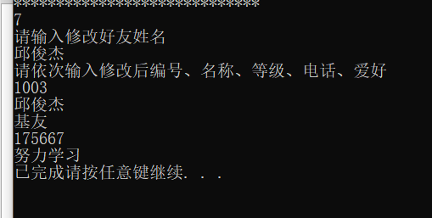

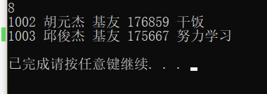
删除
修改
排序
输出所有好友

Slide 12
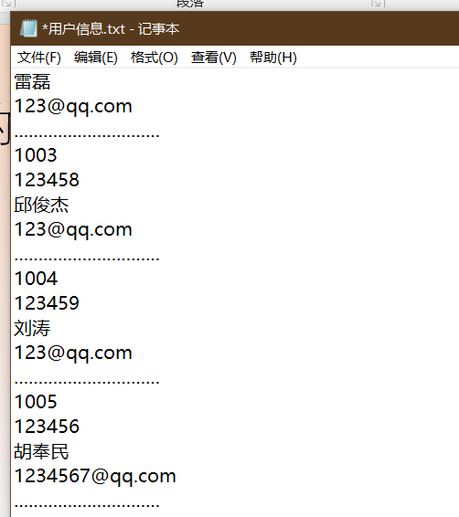
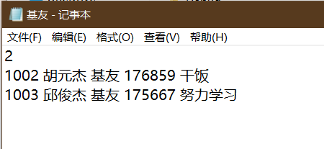
保存的文件

Slide 13
5、个人感受
经过一礼拜的设计和开发，好友管理系统已开发完毕。其功能基本符合用户对其好友的管理需求。好友管理模块:用户注册，用户登录，好友添加、删除、修改等。系统功能使用方便进行数据添加、数据查询、数据修改、数据删除。
由于本人水平所限及对用户现实的需求没有完全考虑到，该系统必然会存在一些缺陷和不足。
但其功能完善、易于日后程序更新、数据库管理容易、界面友好、操作方便、效率高、安全性好等优点是本管理系统所必需的。

Slide 14
Thanks

